Slide 1
МАДОУ "Детский сад №79"
Использование приемов нейростимуляции в
коррекциионно - логопедической деятельности
учитель-логопед
Ефремова
Ксения Анатольевна
высшая квалификационная категория

Slide 3
Процессы тесно связанные с речевой деятельностью
Нарушение моторики
Недостаточная сформированность словесно-логического мышления
Нарушение внимания
Трудности при установлении причинно-следственных связей

Slide 4
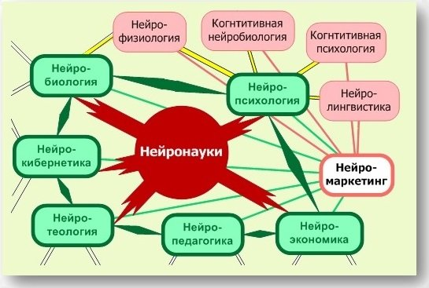
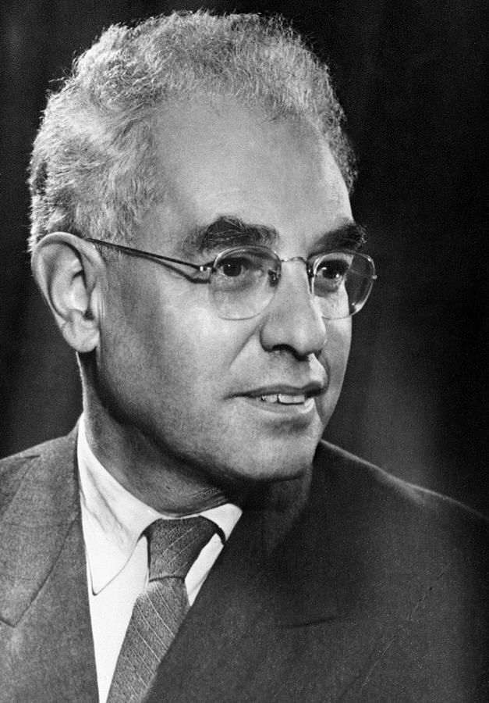
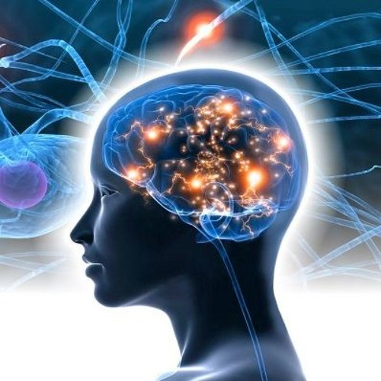
А.Р.Лурия

Slide 6
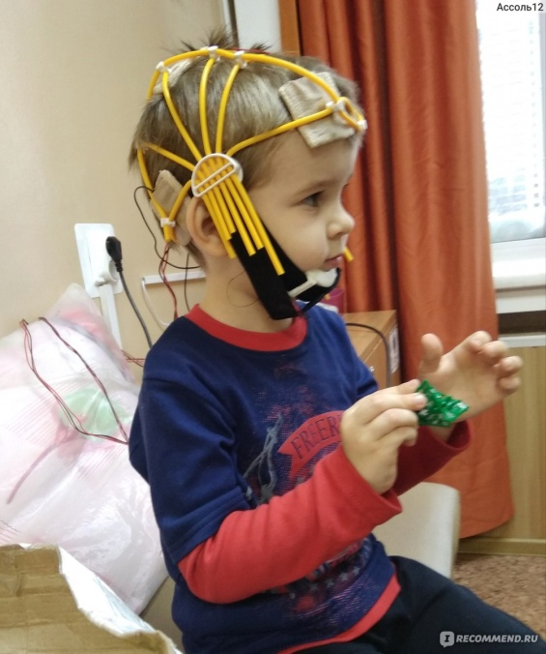
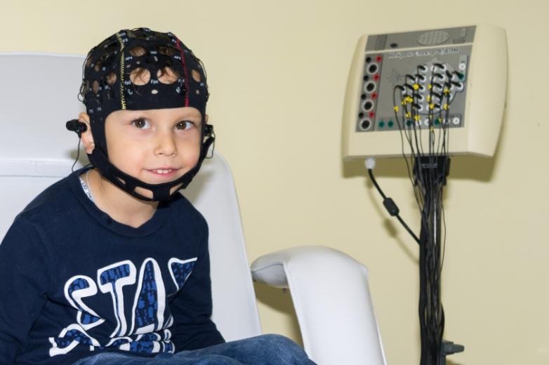
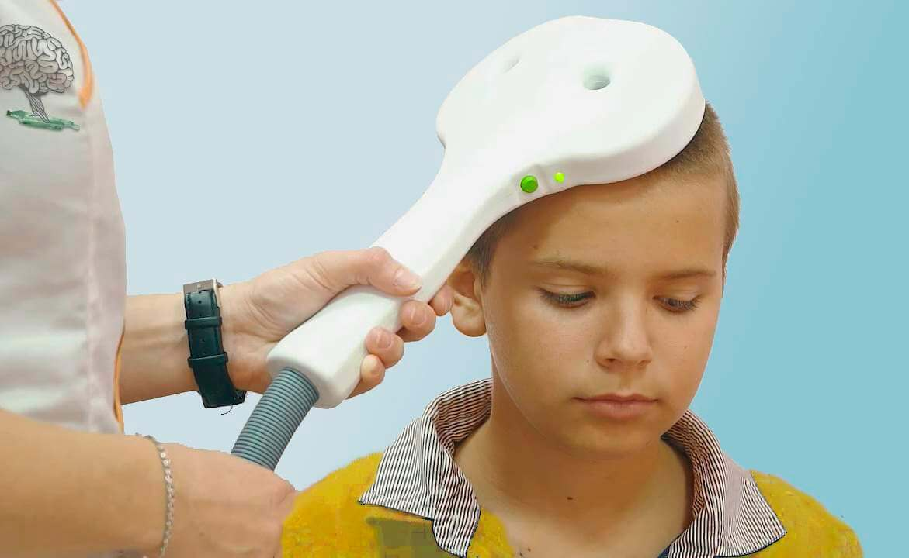
Аппаратная нейростимуляция
электромиостимуляция
трансмагнитная стимуляция
биоакустическая коррекция
микрополяризация
микротоковая рефлексотерапия
денос-терапия и т.д.

Slide 7
Методы нейростимуляции непрямого воздействия
Точечный логопедический массаж
Изотонические упражнения
Мануальные способы постановки звуков
Метод биоэнергопластики
Метод фасциального тейпирования
Программа мозжечковой стимуляции
Образовательная программа «Гимнастика мозга»
Реципрокные упражнения

Slide 8
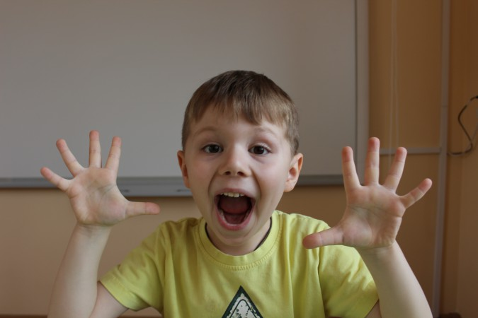
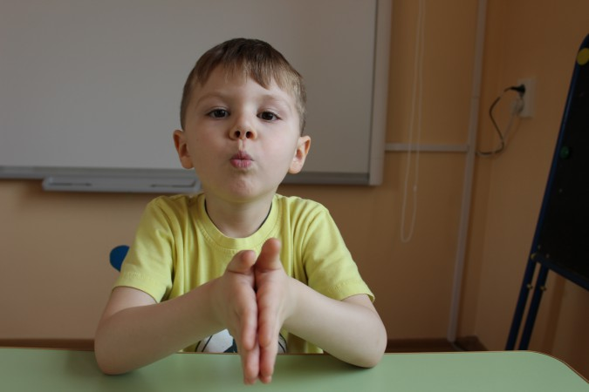
Биоэнергопластика
Биоэнергопластика – это содружественное взаимодействие артикуляционного аппарата с движениями кисти рук. Биоэнергопластика активизирует интеллектуальную деятельность ребенка, попутно развивая координацию и мелкую моторику

Slide 9
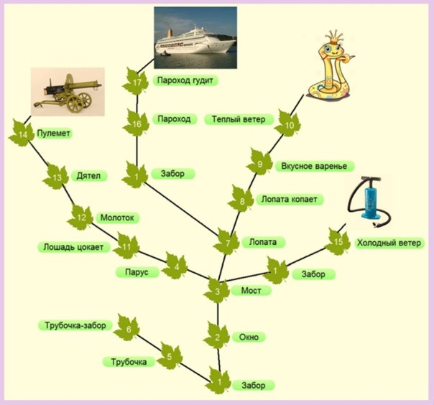
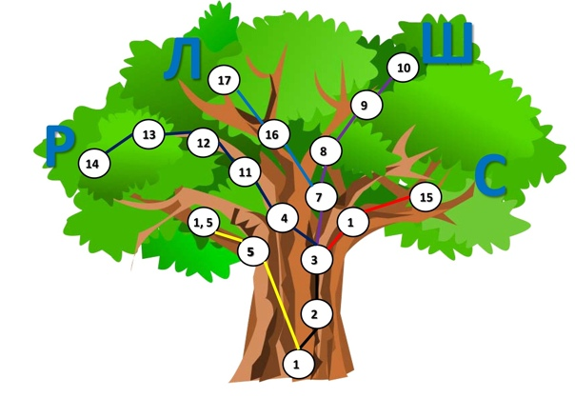
ЭКСПРЕСС
КОРРЕКЦИЯ
Архиповой Е.Ф.
по системе
«Дерево»

Slide 11
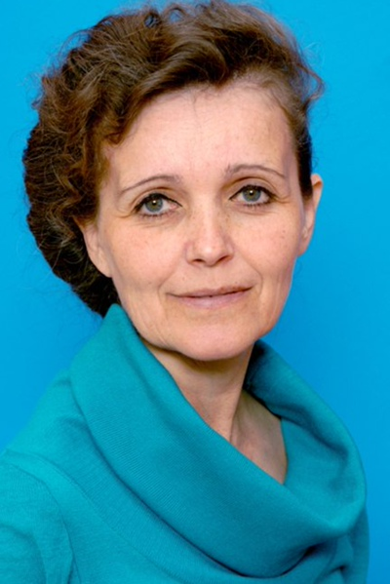
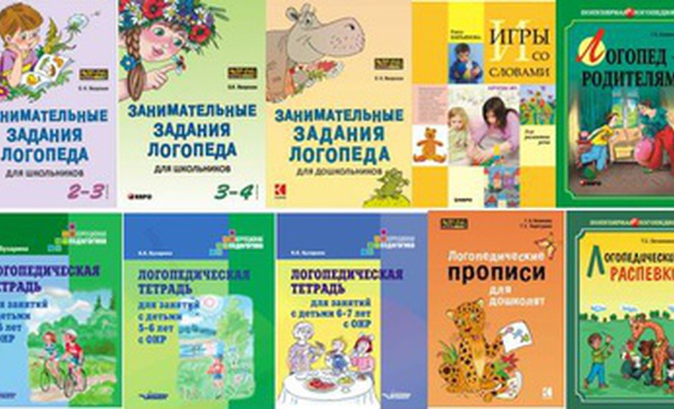
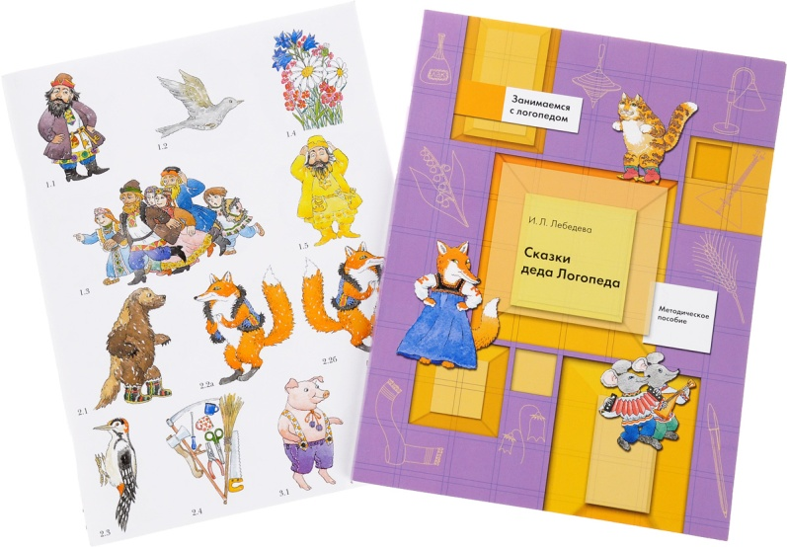
Лебедева
Ирина Леонидовна

Slide 13
Методическое пособие «Кнопки мозга»
Образовательная кинезиология
Кинезиология – наука о развитии головного мозга
через движение
Анварова И.И., Калябина А.А.,
Михляева Л.В., 2018г.

Slide 14
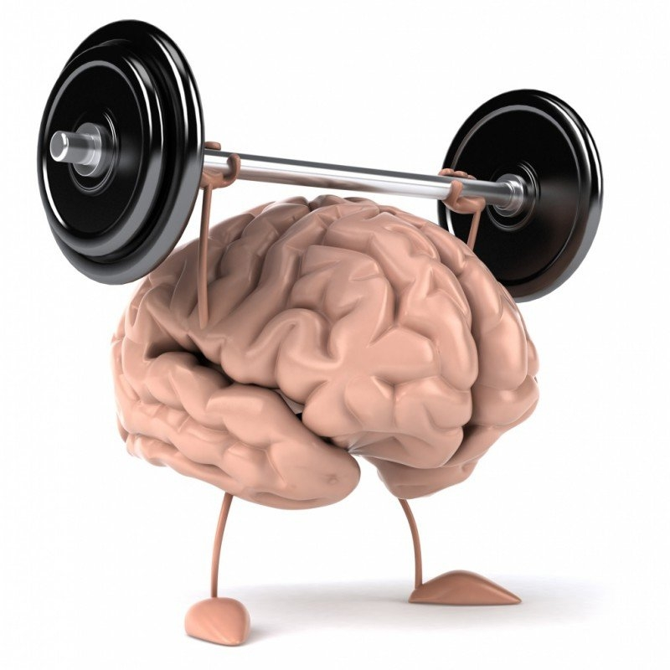
Мозжечковая стимуляция – это система физических упражнений, направленных на совершенствование функций мозжечка и базальных ганглиев структур мозга, активно участвующих в формировании речи

Slide 15
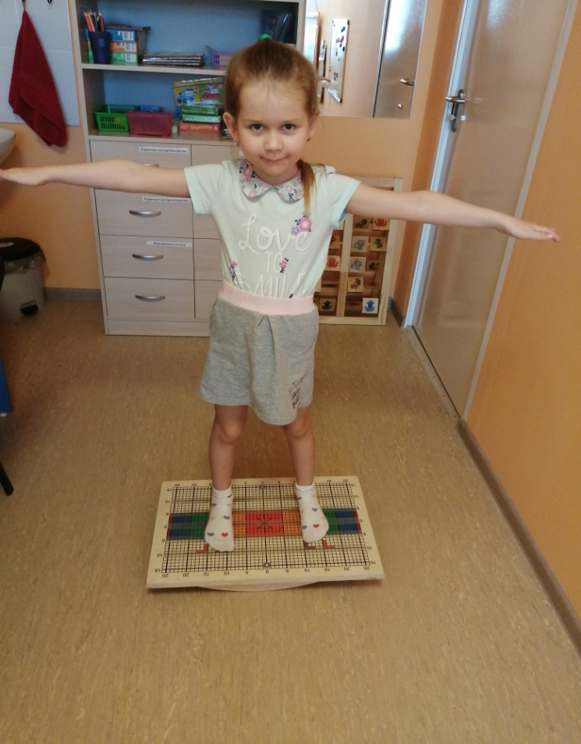
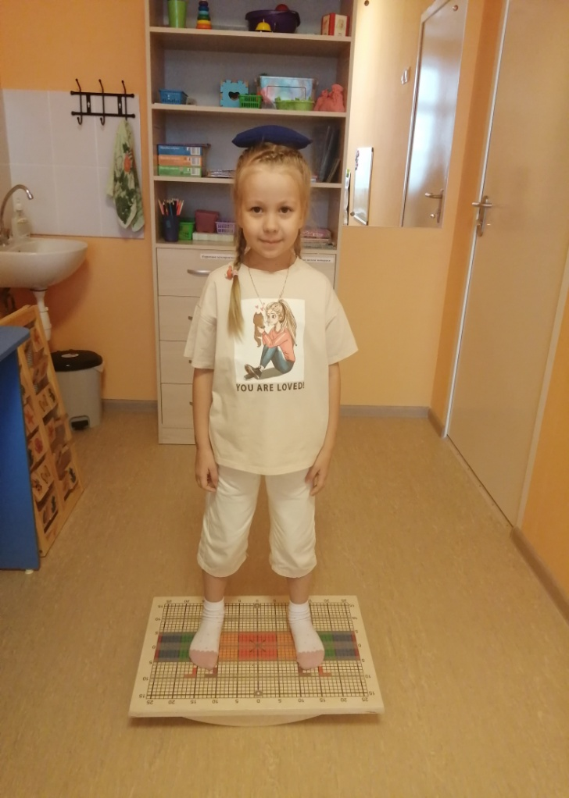
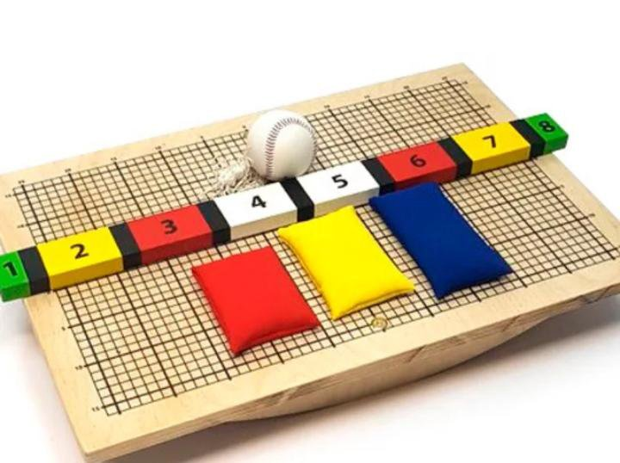
https://cloud.mail.ru/public/8S6R/fe8pBGZG9

Slide 17
Включение в логопедическую работу приемов нейростимуляции положительно влияют на развитие:
артикуляционной моторики
фонематического восприятия
речевого дыхания
правильного звукопроизношения
развитию общей и мелкой моторики
координации движений
мелкой моторики руки
снятие мышечного напряжения
эмоционального восприятия
игровых навыков и творческой самостоятельности

